Slide 1
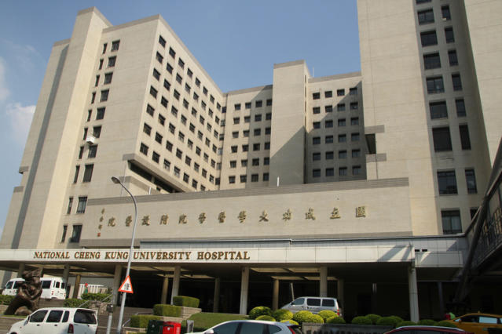
成功大學 高效能運算資源設施建置
成功大學 資訊工程系 特聘教授
成功大學醫學院附設醫院 資訊室 主任
陳培殷

Slide 2
計畫目標
建置成大校部及成大醫院的高效能運算力整合平台，落實運算資源設施共享、互利、雙贏之目標。
提供成大校部與成大醫院足夠的運算資源，降低成大校部與成大醫院運算力不足的發生機率。
半導體製程技術年年進步 : 4奈米 ➔ 2奈米➔ 1奈米
GPU是最適合來執行AI運算的機器，但成本很高。
*由於CPU/GPU與儲存空間等硬體設備的價格會逐年降低且隨時會有更新更快更省電的新版硬體被開發出來。需在學校運算資源充足的前提下，避免過度採購並動態地進行適量硬體採購。

Slide 3
執行工作項目
盤點成大校部及成大醫院的運算力。
隨時掌握成大校部及成大醫院的CPU、GPU與儲存空間的使用狀況，並即時回報校方進行調度調整。
建置成大校部及成大醫院的運算力整合平台與管理租借機制。

Slide 4
規劃示意圖
校部
CPU/GPU/機房
虛擬資源共享區
醫院
備援資源充足
備援資源尚可
落實資安規範
目前校部與醫院的運算資源各自都是足夠的，為避免購買太多套昂貴的管理軟體版權，規劃建置一個虛擬資源共享區，未來新購置的設備置於虛擬共享區，以利校部與醫院的整合使用。

Slide 5
目前校內GPU運算力
GPU是最適合來執行AI運算的機器。
一年365天=8,760時=525,600分=31,536,000秒~= 0.03G
每秒進行1個運算 100年~= 3x10⁹運算=3G運算
友校: 1.36 PFLOPS (P: 每秒一千兆次浮點運算,10¹⁵) T= 10¹² G=10⁹
成大校部現有運算力: 1.64 PFLOPS
成大醫院現有運算力: 0.54 PFLOPS
+
共 2.18 PFLOPS

Slide 6
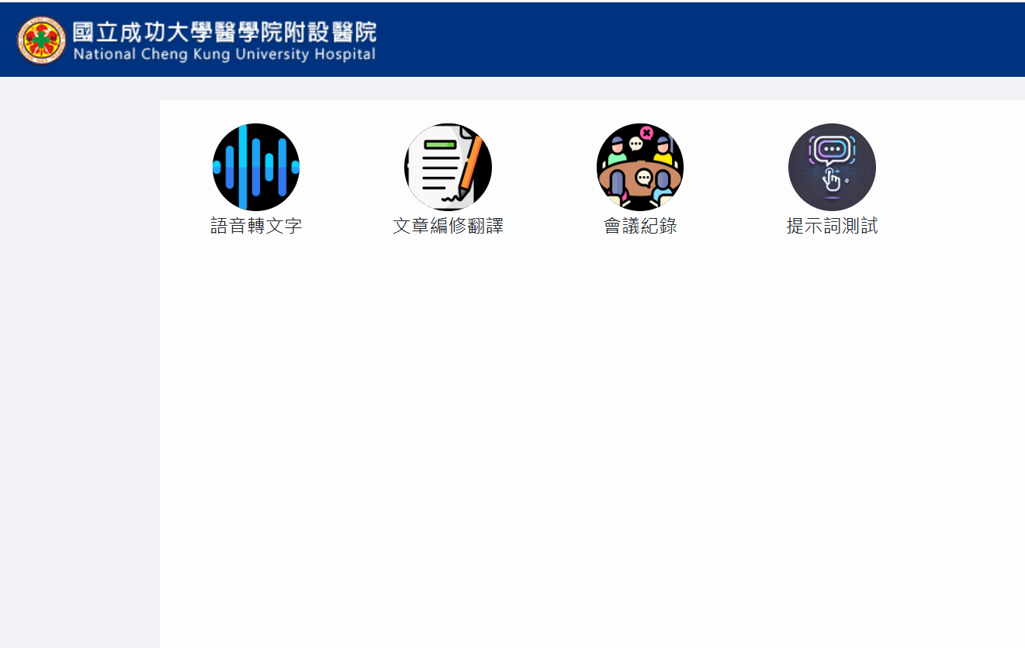
成醫GPT
落地 實際應用為主
Llama3.1 8b
Llama (Meta): 1)地端(需自建GPU)，2)不須訓練費用，3)資料不外傳。

Slide 7
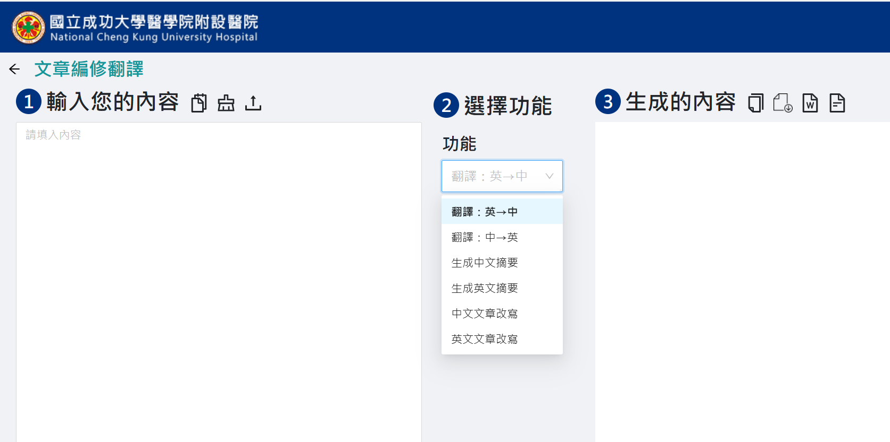
文章翻譯編修

Slide 8
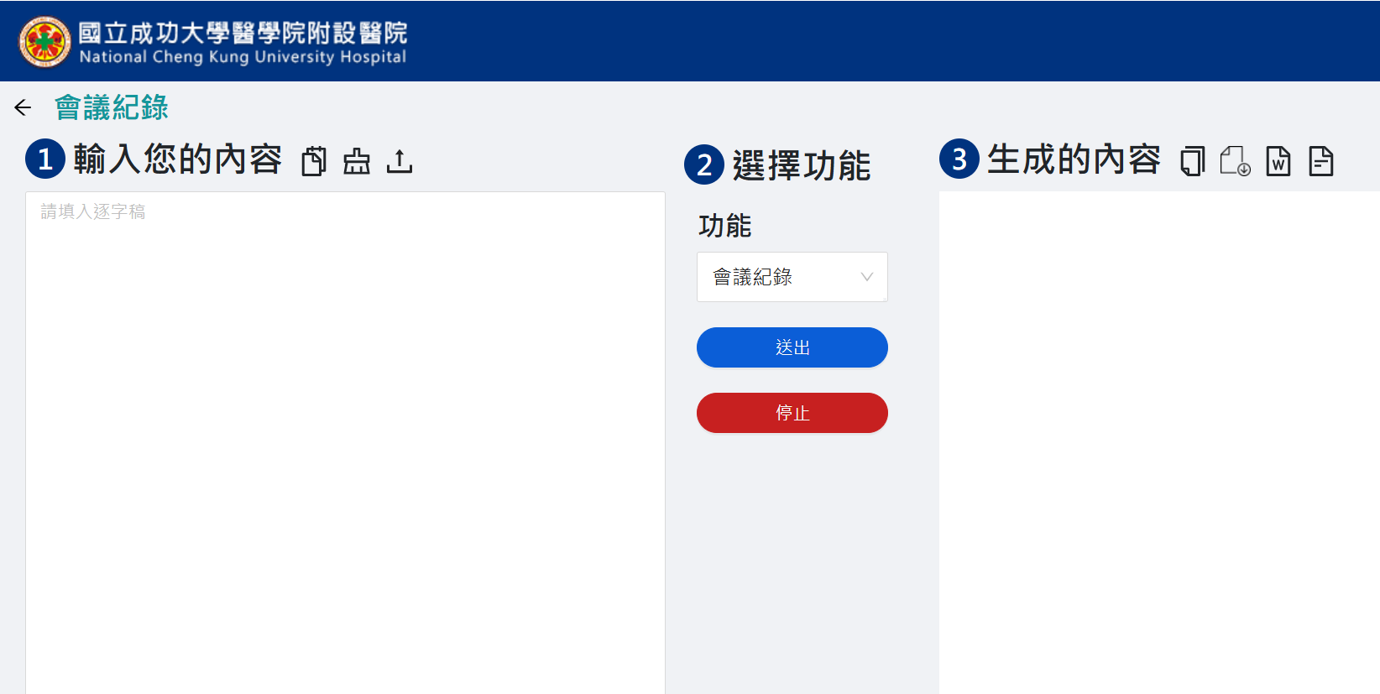
會議記錄生成

Slide 9
病歷摘要生成

Slide 10
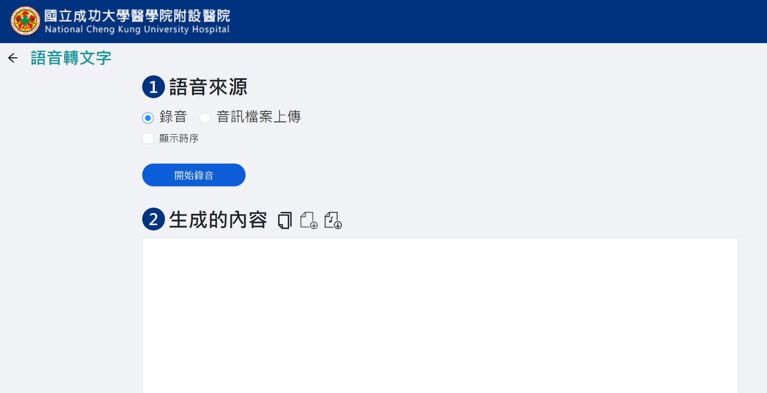
語音轉文字

Slide 11
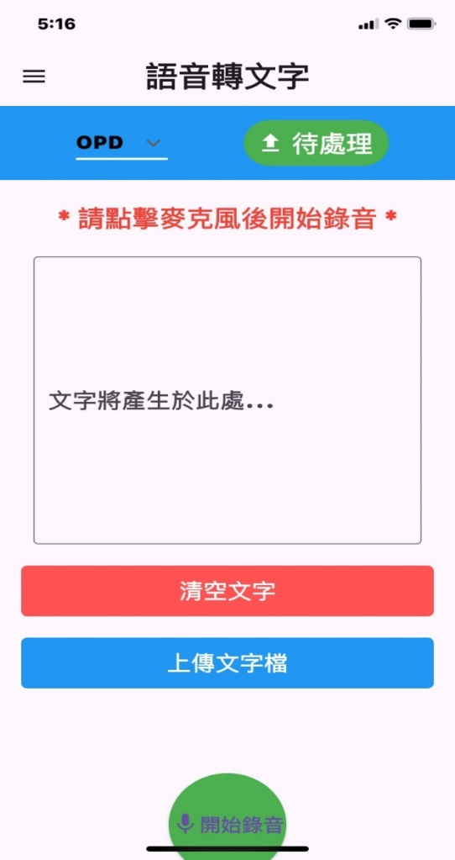
APP 語音轉文字
語音APP

